Slide 1
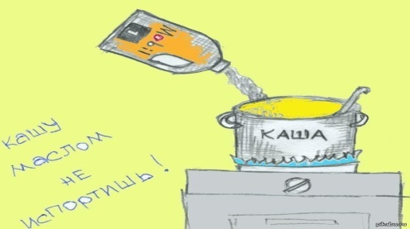
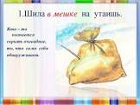
Русский язык
8
класс
Тема: Повторение обобщённо-личных и безличных односоставных предложений

Slide 2
Обобщённо-личные предложения
Для того, чтобы
сказать об обобщённом субъекте действия, используются обобщённо-личные односоставные предложения.

Slide 3
Обобщённо-личные предложения
односоставные предложения
Главный член – сказуемое
имеет форму глагола:
1) II лица изъявительного или
повелительного наклонения единственного
числа;
2) III лица множественного числа.

Slide 4
Внимание! Запомните!
Особенность обобщённо-личных предложений состоит в том, что они не сообщают о конкретных действиях, а выражают общие суждения, часто назидательного характера, которые могут быть применимы к каждому лицу, к любому человеку:
в
Тише едешь — дальше будешь.
Сам заварил кашу — сам её и расхлёбывай.

Slide 5
Грамматические признаки обобщённо-личных предложений
Деятель есть, но он не назван, а мыслится как некий обобщённый субъект.
Береги платье снову, а честь смолоду.
Дарёному коню в зубы не смотрят.

Slide 6
Грамматические признаки обобщённо-личных предложений
В предложение можно вставить подлежащее в виде слов «каждый», «любой», «все люди».
Поспешишь — людей насмешишь.
Отрезавши голову, по волосам не плачут.

Slide 7
Грамматические признаки обобщённо-личных предложений
По структуре совпадает с определённо-личными или неопределённо-личными предложениями.
Обещанного три года ждут. –
В нашем районе сеют лён.
Запомни эти слова! –
Готовь сани летом, а телегу зимой.

Slide 8
Внимание! Запомните!
Обобщённо-личные односоставные предложения являются пословицами, поговорками, афоризмами, общеизвестными истинами и нравоучениями.

Slide 9
Безличные предложения
Для того, чтобы
сказать о действии, которое совершается без субъекта, используются безличные односоставные предложения.

Slide 10
Безличные предложения
односоставные предложения
Главный член – сказуемое
обозначает действие или состояние,
совершающееся без действующего лица.
Ночью дедушке не спится.
Людей неинтересных в мире нет.

Slide 11
Внимание! Запомните!
В односоставных безличных предложениях употребляются безличные глаголы, при которых нет и не может быть подлежащего:
Не спится мне. Его знобило.
В лесу дышится легко. На душе полегчало.

Slide 12
Безличные глаголы (shaxssiz fe’llar)
Безличные глаголы
Обозначают процессы,
совершающиеся без субъектов
(деятелей). Безличные глаголы
могут обозначать различные
неконтролируемые самопроизвольные
действия и состояния.

Slide 13
Значение безличных глаголов
явления природы: светает, холодает,
смеркается, вьюжит.
;
Безличные
глаголы обозначают:
физические или психические состояния живых существ: першит,
лихорадит, взгрустнулось.
долженствование или желательность:
следует, подобает, надлежит.
наличие или отсутствие чего-либо: хватает, недостает.

Slide 14
Виды безличных глаголов по образованию:
собственно –
безличные:
вечереет,
смеркается.
безличные,
образованные
от личных с
помощью
постфикса –ся:
хочется,
думается,
не сидится.
Личные глаголы
в безличном
значении:
от окна
дует
(ср.: ветер дует);
в ушах шумит
(ср.: лес шумит).

Slide 15
Семантические признаки безличных предложений
В безличных предложениях сообщается, что происходит с лицом, предметом, окружающей средой.
Мне (кому?) нездоровится.
Машину (что?) занесло на крутом повороте.
Уже смеркается.

Slide 16
Что выражают безличные предложения?
1) процесс или состояние, независимые от активности деятеля, от его воли: Мне не терпится;
Безличные предложения выражают:
2) состояние природы: На улице ветрено;
3) действие косвенного субъекта: Ветром сорвало крышу;

Slide 17
Что выражают безличные предложения?
4) отсутствие чего-либо: Нет времени. Ни огонька, ни проблеска света;
Безличные предложения выражают:
5) модальные значения (долженствования, необходимости, возможности, невозможности): Нужно обсудить. Следует выспаться.

Slide 18
Лингвистическая задача
По данным иллюстрациям восстановите пословицы, в которых действующее лицо мыслится как обобщённое.
Запишите их.

Slide 19
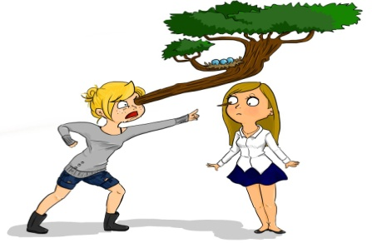
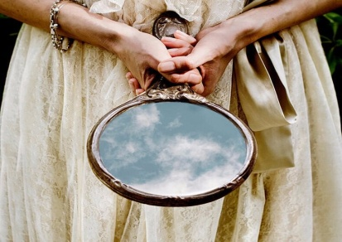
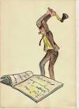
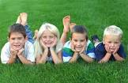
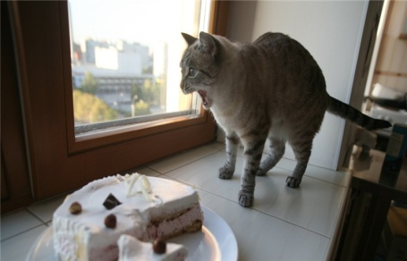
Лингвистическая задача

Slide 20
Лингвистическая задача. Проверьте!
Друга на деньги не купишь.
Что написано пером, не вырубишь топором.
На чужой каравай рта не разевай, а раньше вставай да свой добывай.

Slide 21
Лингвистическая задача. Проверьте!
Других не суди, на себя погляди.
Нет друга,
ищи – нашёл, береги.
В чужом глазу соринку видим, а в своём бревна не замечаем.

Slide 22
Словарная работа
смеркается – qorong‘i tushish;
вьюжит – bo‘ron bo‘lishi;
светает – tong otishi;
холодает – sovish;
першит – qichishish;
лихорадит – bezgak tutishi;
взгрустнулось – qayg‘uga tushish;
вечереет – shom tushishi;
знобит – titramoqda;
морозит – muzlatmoqda, yaxlatmoqda;
моросит – sevalamoqda.

Slide 23
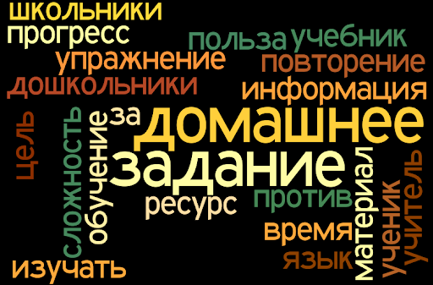
Задание для самостоятельного выполнения
§22. Выписать из рассказа И.С.Тургенева
по 10 безличных и обобщённо –
личных односоставных
предложений.
Упражнение
298

